Slide 1
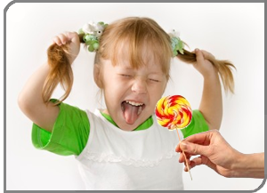
Работа с нежелательным поведением обучающегося с РАС
Денисеня Наталья Валерьевна,
учитель-дефектолог
ГУО «Средняя школа №224 г.Минска»,
супервизор SBA-S

Slide 2

Всегда ли нужно работать с поведением?
Представляет риск для жизни и здоровья самого обучающегося и (или) окружающих;
Снижает качество жизни ребенка и его семьи;
Снижает уровень усвоения обучающимся учебного материала;
Затрудняет процесс социализации обучающегося, мешает общению и социальному функционированию.
Нежелательное поведение – это поведение, мешающее образовательному процессу, представляющее опасность для самого обучающегося и окружающих его людей, мешающее социализации его в обществе.

Slide 3
Прикладной анализ поведения (Applied Behavior Analysis/ABA) – наука, которая разрабатывает прикладные методики на основе законов поведения и систематически применяет их для улучшения социально значимого поведения, а также использует эксперимент для поиска переменных, ответственных за изменение поведения.

Slide 4
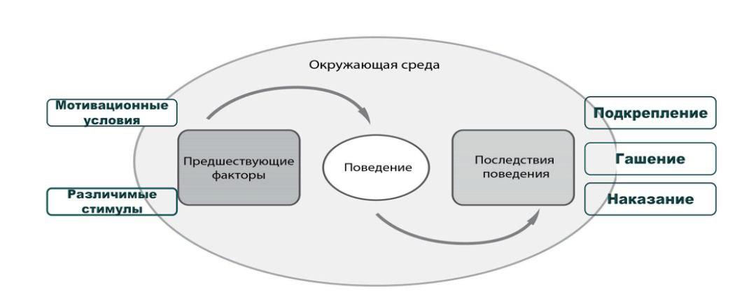
Формирование поведения

Slide 5

МЕТОДИЧЕСКИЕ РЕКОМЕНДАЦИИ для педагогических работников учреждений образования по работе с нежелательным поведением у обучающихся с расстройствами аутистического спектра, с синдромом дефицита внимания и гиперактивности от 20 декабря 2024

Slide 6
Для преодоления и профилактики негативных поведенческих реакций ребенка с РАС необходима целенаправленная, согласованная деятельность учителя-дефектолога, воспитателя (воспитателя дошкольного образования), осуществляющего персональное сопровождение, педагога-психолога, других педагогических работников, родителей (законных представителей)

Slide 7
Целенаправленная работа с нежелательным поведением
обучающихся с РАС является ОБЯЗАТЕЛЬНЫМ условием успешности реализации принципа инклюзии в образовании и имеет определенную последовательность:
Выбор нежелательного поведения,
Описание нежелательного поведения,
Измерение частоты поведения,
Определение причин возникновения нежелательного поведения,
Сбор данных о нежелательном поведении,
Выдвижение гипотезы о функции нежелательного поведения.

Slide 8
Этапы работы по преодолению нежелательного поведения
1 этап. Выбор и описание поведения, его анализ: в чем конкретно выражается, когда возникает, что предшествует, как начинается, сколько длится, как завершается.
Пример: Егор пальцами одной или обеих рук захватывает кожу руки другого человека (взрослого или сверстника) на пару секунд, после чего остаются синяки и/или царапины от ногтей.

Slide 9
2 этап. Определение причины (функции) поведения: почему ребенок так себя ведет.
Доступ к желаемому;
Избегание требований;
Получение внимания;
Сенсорные ощущения.

Slide 10
№ п/п | Место/ окружение | Предшествующие события | Поведение | Последствия | Функция поведения
1. | Школа, класс, воспитатель, учитель-дефектолог, 3 ребенка | Специалист предлагает Егору перейти за стол | Егор пальцами правой руки захватывает кожу руки специалиста на пару секунд, после чего остается царапина от ногтей | Специалист отпускает Егора (частота НП увеличивается) | Избегание требований
2. | Школа, класс, воспитатель, учитель-дефектолог, 3 ребенка | Егор занимается рисует, у него перестает писать маркер. | Егор пальцами правой руки захватывает кожу руки специалиста на пару секунд, после чего остается царапина от ногтей | Специалист подходит к Егору и дает маркер (частота НП увеличивается) | Доступ к желаемому
3. | Школа, класс, воспитатель, учитель-дефектолог, 3 ребенка | Дети сидят за партами, учитель ведет урок | Егор пальцами правой руки захватывает кожу руки специалиста на пару секунд, после чего остается царапина от ногтей | Специалист делает замечание Егору (частота НП не меняется) | Сенсорная стимуляция
4. | Школа, класс, воспитатель, учитель-дефектолог, 3 ребенка | Специалист находится рядом с Егором | Егор пальцами правой руки захватывает кожу руки специалиста на пару секунд, после чего остается царапина от ногтей | Специалист говорит: «Что случилось?» (частота НП увеличивается) | Привлечение внимания
Таблица АВС:

Slide 11
Предшествующие факторы
  Устранение из поля зрения желаемого объекта в тех случаях, когда его получение невозможно
  Поведенческий договор
  Социальные истории
Управление последствиями
Управление мотивацией
Поведение с
функцией получения желаемого
  Подкрепление социально приемлемых просьб предоставлением желаемого
  Применение процедуры гашения с подкреплением альтернативного поведения
  Развитие навыков коммуникации
  Предоставление ребенку возможности получить желаемое в приемлемых для этого условиях
Обучение новому поведению
  Обучение социально приемлемому способу выражения просьбы о желаемом объекте
  Навык ждать
  Навык толерантности к отказу
  Применение жетонной системы

Slide 12
Предшествующие факторы
  Адаптация, модификация заданий
  Поведенческий договор
  Социальные истории
Управление последствиями
Управление мотивацией
Поведение с функцией избегания
  Предоставление перерывов, помощи, упрощение заданий на социально-приемлемую просьбу
  Применение процедуры гашения с подкреплением альтернативного поведения
  Подкрепление выполнения задания с помощью внешних мотиваторов
  Сочетание заданий с приятными стимулами
  Формирование необходимых дополнительных навыков
  Десенсибилизация
Обучение новому поведению
  Обучение просьбе о перерыве, помощи, упрощении задания
  Применение жетонной системы

Slide 13
Предшествующие факторы
  Видеомоделирование ситуаций социального взаимодействия
  Социальные истории о правильном взаимодействии с окружающими
Управление последствиями
Управление мотивацией
Поведение с функцией получения внимания
  Подкрепление просьб о внимании и социальном взаимодействии
  Подкрепление самостоятельной активности без внимания со стороны окружающих
  Применение процедуры гашения с подкреплением альтернативного поведения
  Предоставление достаточного количества внимания в социально приемлемом контексте
  Проведение коррекционных занятий по направлению «Развитие навыков коммуникации и социального взаимодействия»
Обучение новому поведению
  Обучение социально приемлемым просьбам о внимании
  Обучение просьбам о совместной деятельности
  Проведение коррекционных занятий по направлению «Формирование социального поведения»

Slide 14
Предшествующие факторы
  Структурирование деятельности, благодаря визуальному расписанию, визуальным подсказкам и алгоритмизации деятельности
Управление мотивацией
Управление последствиями
Поведение с функцией самостимуляции
  Организация сенсорной зоны, сенсорной комнаты
  Физическое воспрепятствование проявлению нежелательного поведения
  Подкрепление отсутствия проявления нежелательного поведения (сохранения спокойной позы или молчания)
  Подкрепление иного поведения без проявления нежелательного поведения (выполнения задания или самозанятости)
Обучение новому поведению
  Обучение социально-приемлемым способам получения ощущений, использованию антистрессовых предметов
  Обучение просьбам о перерыве при необходимости удовлетворения сенсорных потребностей
  Обучение самозанятости

Slide 15
3 этап. Формулировка цели коррекционной работы
№ п/п | Место/ окружение | Предшествующие события | Поведение | Последствия | Функция поведения
1. | Школа, класс, воспитатель, учитель-дефектолог, 3 ребенка | Специалист предлагает Егору перейти за стол | Егор пальцами правой руки захватывает кожу руки специалиста на пару секунд, после чего остается царапина от ногтей | Специалист отпускает Егора (частота НП увеличивается) | Избегание требований
2. | Школа, класс, воспитатель, учитель-дефектолог, 3 ребенка | Егор занимается рисует, у него перестает писать маркер. | Егор пальцами правой руки захватывает кожу руки специалиста на пару секунд, после чего остается царапина от ногтей | Специалист подходит к Егору и дает маркер (частота НП увеличивается) | Доступ к желаемому
3. | Школа, класс, воспитатель, учитель-дефектолог, 3 ребенка | Дети сидят за партами, учитель ведет урок | Егор пальцами правой руки захватывает кожу руки специалиста на пару секунд, после чего остается царапина от ногтей | Специалист убирает руку и делает замечание Егору (частота НП не меняется) | Сенсорная стимуляция
4. | Школа, класс, воспитатель, учитель-дефектолог, 3 ребенка | Специалист находится рядом с Егором | Егор пальцами правой руки захватывает кожу руки специалиста на пару секунд, после чего остается царапина от ногтей | Специалист говорит: «Что случилось?» (частота НП увеличивается) | Привлечение внимания
Егор будет просить взрослого о продолжении деятельности, перерыве при помощи PECS (жеста или вербально)
Егор будет просить взрослого мотивационный предмет (маркер) при помощи PECS (жеста или вербально)
Егор будет просить сенсорную коробку у взрослого при помощи PECS (жеста или вербально)
Егор будет привлекать внимание взрослого, хлопая своей рукой по плечу взрослого

Slide 16
В общем виде цели разрабатываемого плана коррекции нежелательного поведения можно определить следующим образом:
обучить ребенка поведению, позволяющему достигнуть тех же целей, которых он достигает при нежелательном поведении, социально приемлемым способом;
подкреплять социально приемлемое поведение;
устранить подкрепление нежелательного поведения ребенка;
снизить мотивацию к проявлению нежелательного поведения.

Slide 17
4 этап. Подбор методов и приемов работы
№ п/п | Место/ окружение | Предшествующие события | Поведение | Последствия | Функция поведения
1. | Школа, класс, воспитатель, учитель-дефектолог, 3 ребенка | Специалист предлагает Егору перейти за стол | Егор пальцами правой руки захватывает кожу руки специалиста на пару секунд, после чего остается царапина от ногтей | Специалист отпускает Егора (частота НП увеличивается) | Избегание требований
2. | Школа, класс, воспитатель, учитель-дефектолог, 3 ребенка | Егор занимается рисует, у него перестает писать маркер. | Егор пальцами правой руки захватывает кожу руки специалиста на пару секунд, после чего остается царапина от ногтей | Специалист подходит к Егору и дает маркер (частота НП увеличивается) | Доступ к желаемому
3. | Школа, класс, воспитатель, учитель-дефектолог, 3 ребенка | Дети сидят за партами, учитель ведет урок | Егор пальцами правой руки захватывает кожу руки специалиста на пару секунд, после чего остается царапина от ногтей | Специалист убирает руку и делает замечание Егору (частота НП не меняется) | Сенсорная стимуляция
4. | Школа, класс, воспитатель, учитель-дефектолог, 3 ребенка | Специалист находится рядом с Егором | Егор пальцами правой руки захватывает кожу руки специалиста на пару секунд, после чего остается царапина от ногтей | Специалист говорит: «Что случилось?» (частота НП увеличивается) | Привлечение внимания
Цель
Егор будет просить взрослого о продолжении деятельности, перерыве при помощи ПЕКС (жеста или вербально)
Егор будет просить взрослого мотивационный предмет (маркер) при помощи ПЕКС (жеста или вербально)
Егор будет просить сенсорную коробку у взрослого при помощи ПЕКС (жеста или вербально)
Егор будет привлекать внимание взрослого, хлопая своей рукой по плечу взрослого
Методы и приемы
Использование АДК, жесты, вокальная просьба
Визуальное расписание
Жетоны
Наблюдение и измерение поведения
Использование АДК
Наблюдение и измерение поведения
Использование АДК, жесты, вокальная просьба
Блокировка и перенаправление
Сенсорная интеграция
Наблюдение и измерение поведения
Использование АДК, жесты, вокальная просьба
Наблюдение и измерение поведения

Slide 18
Поведенческий план
№ п/п | Место/ окружение | Предшествующие события | Поведение | Функция поведения | Поведение взрослого
1. | Школа, класс, воспитатель, учитель-дефектолог, 3 ребенка | Специалист предлагает Егору перейти за стол | Егор пальцами правой руки захватывает кожу руки специалиста на пару секунд, после чего остается царапина от ногтей | Избегание требований | - Взрослый использует визуальное расписание до инструкции - Минимально использует повелительное наклонения в речи - Обучает навыку просить о продолжении мотив деятельности
2. | Школа, класс, воспитатель, учитель-дефектолог, 3 ребенка | Егор занимается рисует, у него перестает писать маркер. | Егор пальцами правой руки захватывает кожу руки специалиста на пару секунд, после чего остается царапина от ногтей | Доступ к желаемому | Взрослый направляет (физически) руку Егора на карточку ПЕКС (маркер). Егор подает карточку взрослому. Взрослый подкрепляет поведение.
3. | Школа, класс, воспитатель, учитель-дефектолог, 3 ребенка | Дети сидят за партами, учитель ведет урок | Егор пальцами правой руки захватывает кожу руки специалиста на пару секунд, после чего остается царапина от ногтей | Сенсорная стимуляция | - Взрослый направляет (физически) руку Егора в сторону карточки (сенсорная коробка). Егор подает карточку взрослому. Взрослый отдает коробку. - Взрослый одевает перчатки себе на руки. - Взрослый предлагает ребенку перерывы (игра) с сенсорной коробкой
4. | Школа, класс, воспитатель, учитель-дефектолог, 3 ребенка | Специалист находится рядом с Егором | Егор пальцами правой руки захватывает кожу руки специалиста на пару секунд, после чего остается царапина от ногтей | Привлечение внимания | Взрослый убирает руку, отворачивается и отстраняется (уходит). Если Егор бежит, пытается обняться, взрослый отстраняется и направляет на ПЕКС. Егор выбирает: «Я хочу…» Взрослый предоставляет подкрепление

Slide 19
5 этап. Реализация коррекционной работы.
Подобранные методы и приемы применяют согласованно все взрослые, и педагоги, и родители (законные представители). Ребенка с РАС учат использовать формы поведения в непосредственной ситуации, моделируя, подсказывая приемлемый вариант непосредственно до появления проблемного поведения.

Slide 20
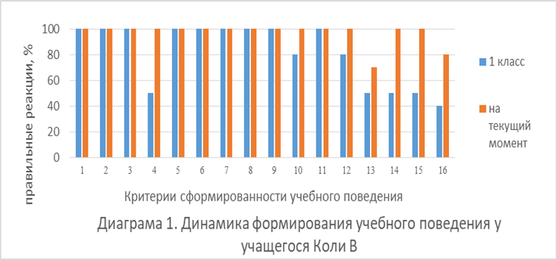
6 этап. Оценка динамики.
Отслеживание изменений в поведении, если их нет, возможно, неправильно определили причину или подобрали неверные приемы работы

Slide 21
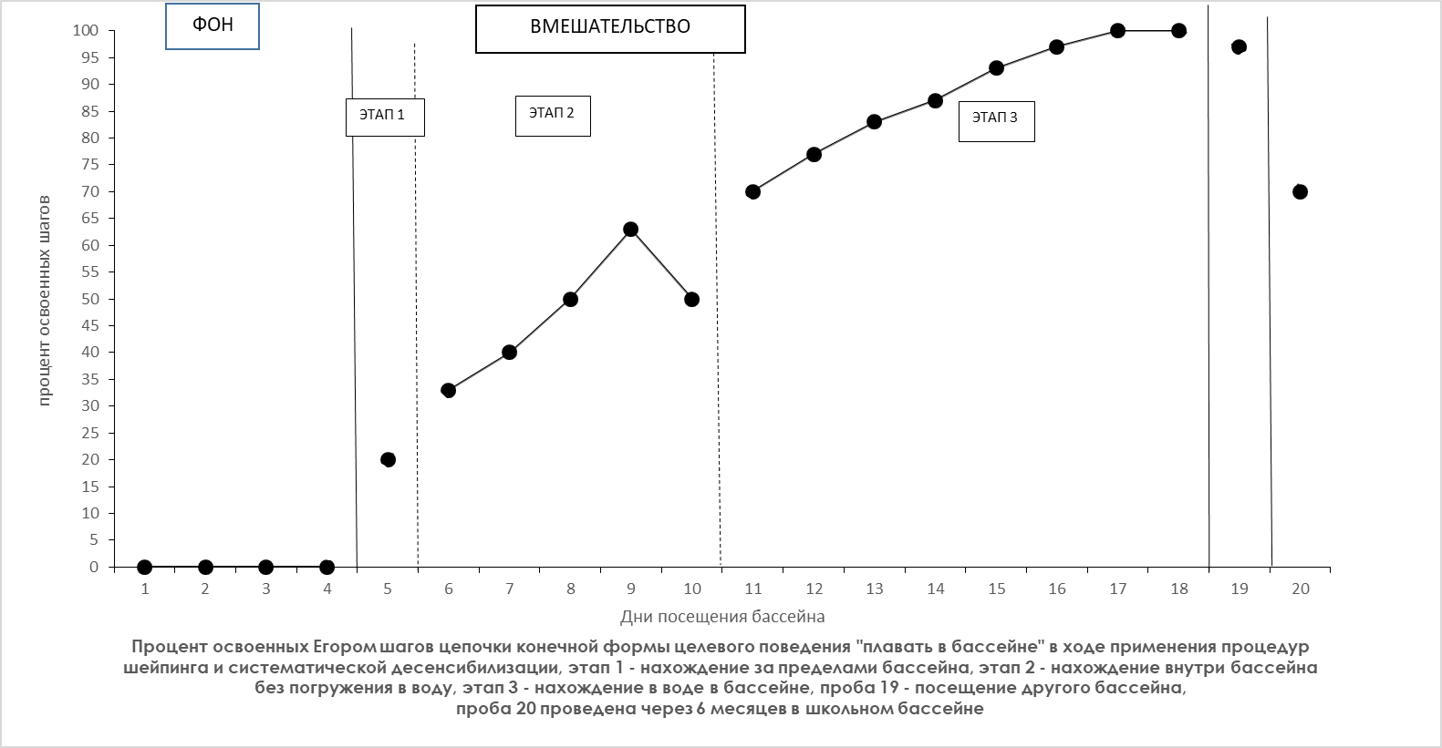
Проводим анализ динамики формирования поведения

Slide 22
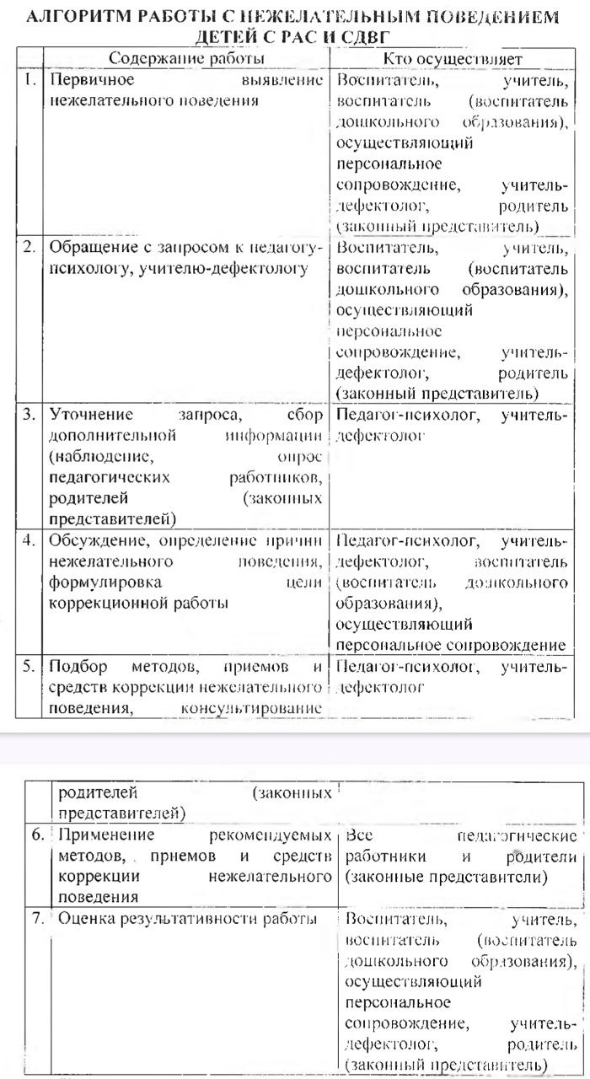
АЛГОРИТМ РАБОТЫ С НЕЖЕЛАТЕЛЬНЫМ ПОВЕДЕНИЕМ ДЕТЕЙ С РАС

Slide 23
«Меняя свое поведение,
мы меняем поведение окружающих!»

